Slide 1
《openEuler内核编程》
第十二章 第1讲
实训一 Kunpeng加速引擎KAE的使用（上）
中国科学院软件研究所
2021年1月18日

Slide 2
大纲
2.1 进行安装前的准备工作，进行安装环境的搭建（20min）
2.2 通过rpm方式安装加速引擎软件KAE（20min）
2.2 通过源码方式安装加速引擎软件KAE（20min）

Slide 3
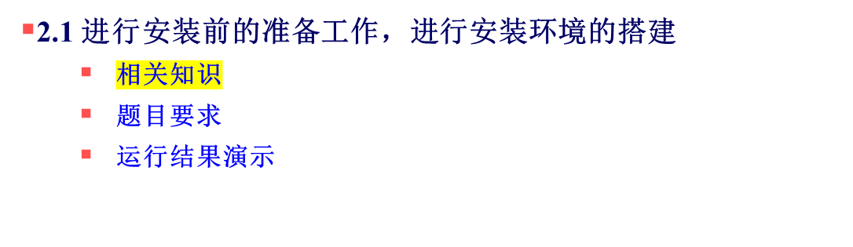
大纲

Slide 4
相关知识
  加速引擎是TaiShan 200服务器基于Kunpeng 920处理器提供的硬件加速解决方案，包含了KAE加解密、KAEzip分别用于加速SSL/TLS应用和数据压缩，可以显著降低处理器消耗，提高处理器效率。
  此外，加速引擎对应用层屏蔽了其内部实现细节，用户通过OpenSSL、zlib标准接口即可以实现快速迁移现有业务。
  KAE加解密是鲲鹏加速引擎的加解密模块，使用鲲鹏硬加速模块实现RSA/SM3/SM4/DH/MD5/AES算法，结合无损用户态驱动框架，提供高性能对称加解密、非对称加解密算法能力，兼容openssl1.1.1a及其之后版本，支持同步&异步机制。

Slide 5

大纲

Slide 6
题目要求
  正常安装、使用环境模组；且模块功能满足任务所述。
  提交相关配置、运行截图。

Slide 7

大纲

Slide 8
运行结果演示
确认环境配置要求
  TaiShan 200服务器，开启加速引擎功能
  非虚拟化场景使用加速器建议关闭SMMU，具体操作请参考《BIOS 参数参考 (鲲鹏920处理器)》。
  CPU：Kunpeng 920
  iBMC版本：V365及以上
  BIOS版本：V105及以上

Slide 9
运行结果演示
  4. 远程SSH登录工具已经在本地安装
  5. 获取License
  安装鲲鹏加速器引擎之前需要先安装相应的License，License安装成功之后，操作系统才能识别到加速器设备。
  具体License申请使用操作可参考《华为服务器 iBMC 许可证 使用指导》，文档链接如下：
  https://support.huawei.com/enterprise/zh/management-software/ibmc-pid-8060757?category=operation-maintenance。

Slide 10
运行结果演示
查看操作系统是否有加速器设备的方法可以通过lspci 命令进行查看，如下所示。
[root@localhost modules]# lspci | grep HPRE
79:00.0 Network and computing encryption device: Huawei Technologies Co., Ltd. HiSilicon HPRE Engine (rev 21)
b9:00.0 Network and computing encryption device: Huawei Technologies Co., Ltd. HiSilicon HPRE Engine (rev 21)
[root@localhost modules]#
[root@localhost modules]# lspci | grep RDE
78:01.0 RAID bus controller: Huawei Technologies Co., Ltd. HiSilicon RDE Engine (rev 21)
b8:01.0 RAID bus controller: Huawei Technologies Co., Ltd. HiSilicon RDE Engine (rev 21)
[root@localhost modules]#
[root@localhost modules]# lspci | grep ZIP
75:00.0 Processing accelerators: Huawei Technologies Co., Ltd. HiSilicon ZIP Engine (rev 21)
b5:00.0 Processing accelerators: Huawei Technologies Co., Ltd. HiSilicon ZIP Engine (rev 21)
[root@localhost modules]#
[root@localhost modules]# lspci | grep SEC
76:00.0 Network and computing encryption device: Huawei Technologies Co., Ltd. HiSilicon SEC Engine (rev 21)
b6:00.0 Network and computing encryption device: Huawei Technologies Co., Ltd. HiSilicon SEC Engine (rev 21)
[root@localhost modules]#

Slide 11
运行结果演示
使用如下命令查询当前内核版本号
已安装perl、bzip2
使用如下命令查询perl、bzip2的版本号
已安装gcc、make工具, 不同gcc版本下呈现出的性能数据存在差异，推荐使用7.4.1及以上版本, make推荐使用3.82及以上版本
使用如下命令查询gcc、make的版本号
uname -r
perl --version
bzip2 --version
gcc --version
make --version

Slide 12
运行结果演示
已安装automake、autoconf、libtool相关软件
使用如下命令查询automake、autoconf、libtool的版本号
尚未安装的软件可通过以下说明进行操作。
automake --version
autoconf --version
libtool –version
mount -o loop /dev/sr0 /mnt #挂载操作镜像
zypper ar file:///mnt local #配置本地zypper镜像源
zypper install gcc

Slide 13
运行结果演示
安装步骤
使用SSH远程登录工具，将OpenSSL源码包拷贝到自定义路径下，OpenSSL版本为1.1.1a或以上版本。
说明：
OpenSSL源码包可从https://www.openssl.org/source/old/1.1.1/下载。
使用SSH远程登录工具，进入Linux操作系统命令行界面。
在下载好的OpenSSL源码目录下，执行如下命令（以下均使用默认路径/usr/local进行安装）。
./config -Wl,-rpath,/usr/local/lib //该命令会根据编译平台及环境自动生成Makefile文件，可以通过./config --prefix 指定安装路径，-Wl,-rpath参数指定OpenSSL运行时依赖libcrypto、libssl库的路径。
make
make install

Slide 14
运行结果演示
OpenSSL默认安装在/usr/local下，更加具体的安装指导请参考OpenSSL源码目录下的README文档。
设置环境变量
通过以下命令导出环境变量：如果用户指定安装路径，则下面/usr/local应根据实际安装路径进行修改。
#该环境变量为了指定挂载到OpenSSL中的引擎路径
安装后检查
执行cd命令，进入到/usr/local/bin目录下。
执行./openssl version命令查看版本信息。
export OPENSSL_ENGINES=/usr/local/lib/engines-1.1
[root@localhost bin]# ./openssl version
OpenSSL 1.1.1a 20 Nov 2018 //显示该格式内容说明安装成功

Slide 15

大纲

Slide 16
题目要求
  确认环境变量配置正常，并对openssl等相关的配件环境进行安装操作。
  正常安装、使用环境模组；且模块功能满足任务所述。
  提交相关配置、运行截图。

Slide 17

大纲

Slide 18
运行结果演示
  使用SSH远程登录工具，将加速引擎软件包拷贝到自定义路径下。
  使用SSH远程登录工具，以root帐号进入Linux操作系统命令行界面。
  执行rpm -ivh命令安装加速驱动软件包，如OpenSSL已按上述默认方式进行安装，则可以通过rpm -ivh *.rpm 安装所有加速引擎软件包，否则请按4进行安装。
[root@localhost home]# rpm -ivh *.rpm
Preparing... ################################# [100%]
checking installed modules
Updating / installing...
1:uacce-1.0.1-1.centos7.6 ################################# [ 14%]
modules installed
2:libwd-1.0.1-1.centos7.6 ################################# [ 29%]
3:libkae-1.0.1-1.centos7.6 ################################# [ 43%]
checking installed modules
4:hisi_hpre-1.0.1-1.centos7.6 ################################# [ 57%]
modules installed
checking installed modules
5:hisi_rde-1.0.1-1.centos7.6 ################################# [ 71%]
modules installed
checking installed modules
6:hisi_sec2-1.0.1-1.centos7.6 ################################# [ 86%]
modules installed
checking installed modules
7:hisi_zip-1.0.1-1.centos7.6 ################################# [100%]
modules installed

Slide 19
运行结果演示
查看加速器是否生效，以验证RSA性能为例，命令如下：
[root@localhost rpm]# cd /usr/local/bin/
[root@localhost bin]# ./openssl speed rsa2048
sign verify sign/s verify/s
rsa 2048 bits 0.001381s 0.000035s 724.1 28601.0
[root@localhost bin]# ./openssl speed -engine kae rsa2048
engine "kae" set.
sign verify sign/s verify/s
rsa 2048 bits 0.000175s 0.000021s 5730.1 46591.8

Slide 20
运行结果演示
通过RSA性能命令可以看到指定kae引擎之后，RSA的性能得到明显提升。另外，除上述方法，在跑RSA性能命令过程中，可以在新的终端上同时查看hisi_hpre设备的硬件队列资源情况如下，相同的，SM3/SM4算法可以查看hisi_sec2的硬件队列消耗情况。
255 #从256变为255，说明RSA算消耗了HRPE加速器一个硬件单元队列，说明加速器引擎已生效
[root@localhost ~]# cat /sys/class/uacce/hisi_hpre-*/attrs/available_instances 256

Slide 21
结束
谢谢

